Slide 1

مدیریت مواجهات شغلی
(خون و مایعات بالقوه عفونی ) در کارکنان
اورژانس پیش بیمارستانی

Slide 2
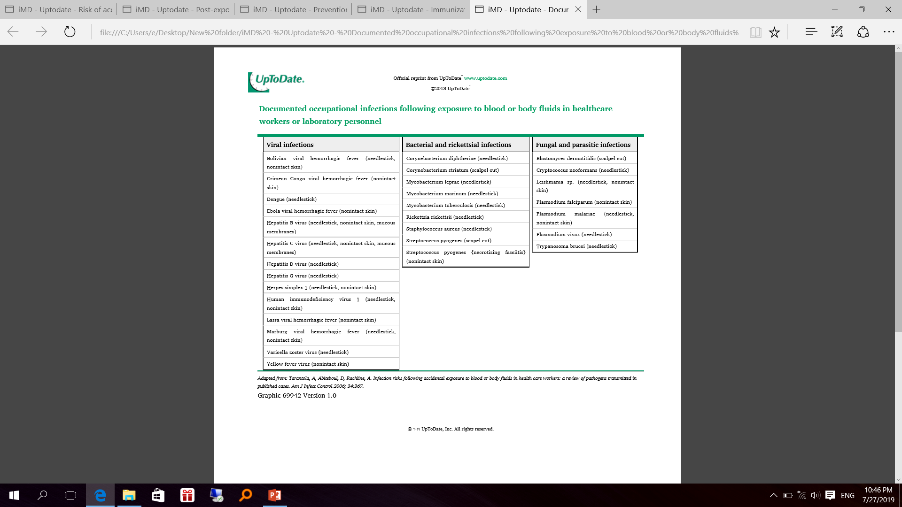
انت

Slide 3
ریسک انتقال آلودگی در کارکنان حوزه سلامت بدنبال تماس شغلی با بیمار مبتلا به HBVو HCV و HIV
حادثه شغلی | بیمار آلوده به HBV | بیمار آلوده به HCV | بیمار آلوده به HIV
فرو رفتن شی تیز و برنده پوست | 6-30 درصد | 1.8 درصد(0-7) | 0.3 درصد
تماس با مخاط | احتمال انتقال وجود دارد | احتمال انتقال وجود دارد | 0.09 درصد
پوست زخمی و.. | احتمال انتقال وجود دارد | احتمال انتقال وجود دارد | کمتر از 0.1 درصد
گاز گرفته شدن توسط انسان | احتمال انتقال وجود دارد | احتمال انتقال وجود دارد | احتمال انتقال وجود دارد
مواد و ترشحاتی عفونی که سبب انتقال بیماری به کارکنان حوزه سلامت می شود
رخداد سرایت | بیمار آلوده به HBV | بیمار آلوده به HCV | بیمار آلوده به HIV
انتقال ثابت شده است | خون، محصولات خون | خون و ایمنوگلوبولین ها | خون، مایعات خون آلود، منی، ترشحات واژینال
احتمال انتقال مطرح است | منی، ترشحات واژینال، بزاق خون آلوده | خون، محصولات خون، مایعات خون آلود، منی، ترشحات واژینال، | منی، ترشحات واژینال، CSF، مایعات پلور یا پرتوئن، مایع آمنیوتیک، شیرمادر، در داندانپزشکی
انتقال محتمل نیست | ادار، مدفوع | بزاق، ادرار، مدفوع | بزاق، ادرار، مدفوع

Slide 4

فلوچارت پیگیری تماس شغلی کارکنان اورژانس پیش بیمارستانی با خون و ترشحات بیمار
مواجهه ی شغلی با خون و ترشحات
اقدام فوری تکنسین:
-شستشوی چشم و مخاط با آب فراوان و سرم نرمال سالین
چشم مواجهه یافته را مالش ندهید، شخص مواجهه یافته را روی صندلی بنشانید وسر او را به عقب خم کرده وچشم ها را از آب یانرمال سالین پر کرده و سپس پلک ها را به بالا و پایین بکشید.
-شستشوی پوست:
با آب و صابون
اقدام فوری تکنسین:
1-اجازه دهید از محل آسیب دیده بدون ایجاد فشار ، خون جاری شود. فشردن محل آسیب جهت کمک به خونروي ممنوع است.
2- زخم را با آب ولرم و صابون به مدت حداقل 3 دقیقه شستشو دهید. درصورت در دسترس نبودن آب از محلول هندراپ استفاده نمایید و در اولین فرصت شستشو با آب ولرم و صابون را انجام دهید.
تماس خون وترشحات بیمار با پوست ناسالم و مخاط تکنسین
فرو رفتن جسم تیز و بُرنده آلوده
تعیین وجود ریسک فاکتور در منبع تماس :
* معتاد تزریقی
* فرد بی خانمان
* دارای رفتار پر خطر جنسی
تماس با دیسپچ و مذاکره با افسر کنترل عفونت یا مسئول شیفت توسط بی سیم یا گوشی اتوماسیون و ارائه گزارش به منظور تکمیل فرم گزارش توسط اوپراتور و ثبت در سامانه مربوطه توسط سرپرست ارتباطات(پورتال سازمان اورژانس کشور)

Slide 5
اقدامات افسر کنترل عفونت یا سوپروایزر دیسپچ :
1- اطمینان از شستشوی صحیح محل آسیب دیده (و اموزش در صورت لزوم).
2-تماس با رابط کنترل عفونت بیمارستان مقصد در شیفت اداری و سوپر وایزر کشیک در ساعات غیر اداری و ارائه گزارش.
3-بعد از تحویل بیمار :
تعیین تکلیف بیمار از نظر ریسک فاکتورها و درخواست تست سرولوژی برای بیمار توسط سوپر وایزر کشیک

Slide 6
مهمترین فعالیتهای شغلی پرخطر و وسایل حفاظت شغلی لازم
فعالیت / وسایل حفاظت فردی | دستکش | محافظ چشم | ماسک | گان
مدیریت راه هوایی، لوله گذاری، ساکشن | بلی | بلی | بلی | خیر
تعبیه کاتتر وریدی | بلی | بلی | بلی | خیر
پانسمان زخم و تروما | بلی | بلی | بلی | بلی
انتقال بیمار به کابین عقب | بلی | خیر | بلی | خیر
Public assist call | بلی | خیر | خیر | خیر
ارزیابی و درمان بیمار بجز موارد نیازمند به مداخله در راه هوایی | بلی | خیر | خیر | خیر
تجویز دارو | خیر | خیر | خیر | خیر
احیاء قلبی ریوی،مدیریت راه هوایی | بلی | بلی | بلی | خیر
حمل و نقل و تمیزکردن تجهیزات پزشکی آلوده | بلی | بلی | خیر | *
رها سازی مصدومین ترافیکی و رسیدگی به تروماها | بلی | بلی | بلی | *
* در صورت وجود خون و ترشحات

Slide 7
پیشگیری بعد از تماس در مننژیت با کشت مثبت تایید شده
انجام پروفیلاکسی بعد تماس ( PEP ) در مننژیت
درمان | گروه هدف | نوع
ریفامپین 600 میلی گرم هر 12 ساعت برای 2 روز سفتریاکسون 250 میلی گرم عضلانی تک دوز سیپروفلوکساسین 500 میلی گرم تک دوز | تکنسین ها و مراقبین بهداشت و درمان که با ترشحات بیمار تماس داشته اند* افراد خانواده که تماس نزدیک داشته اند | مننژیت مننگوکوکی
ریفامپین 600 میلی گرم هر 24 ساعت برای 4 روز | تکنسین ها و مراقبین بهداشت و درمان که با ترشحات بیمار تماس داشته اند* افراد خانواده که تماس نزدیک داشته اند به شرط وجود کودک زیر 4 سال در منزل | مننژیت هموفیلوس آنفلوآنزا
نیاز به اقدام خاصی ندارند | تمام افراد در تماس ملزوم به اجرای احتیاطهای استاندارد هستند | مننژیت پنوموکوکی
* شامل مدیریت راه هوایی، ساکشن کردن، حضور در کابین عقب در کنار بیمار

Slide 8
نکات مهم در پرونده پزشکی کارکنان اورژانس پیش بیمارستانی
درج آموزش‌های طی شده.
درج وضعیت واکسیناسیون و پذیرش یا عدم پذیرش واکسیناسیون HBV.
سابقه ابتلا به بیماریهای عفونی مانند: سرخک، آبله‌مرغان.
درج کلاسهای آموزشی کنترل عفونت با امتیاز کسب شده : بیماریهای ویروسی اپیدیمیک یا اندمیک، بیماریهایی که از راه خون و Needle Stick منتقل می شوند، آموزش وسایل حفاظت فردی ... .
سابقه واکسیناسیون: دیفتری، هپاتیت B، آنفولانزا، اوریون، سرخک، پنوموکوک، سرخجه، کزاز،
سابقه تلقیح BCG.
سابقه انجام PPD و نتیجه آن
تاریخ و نتیجه تستهای سرولوژی هپاتیت ب و سی و HIV: Hbs:Ag – Anti:Hbs - Anti:HCV - Anti:HIV

